Slide 1


$$t$$
$$S$$

Slide 2


$$t$$
$$x$$

Slide 3




$$t$$
$$∆t$$
$$x$$
$$∆x$$

Slide 4

$$t$$
$$x$$

Slide 5
$$t$$
$$x$$

Slide 6
$$t$$
$$x$$

Slide 7
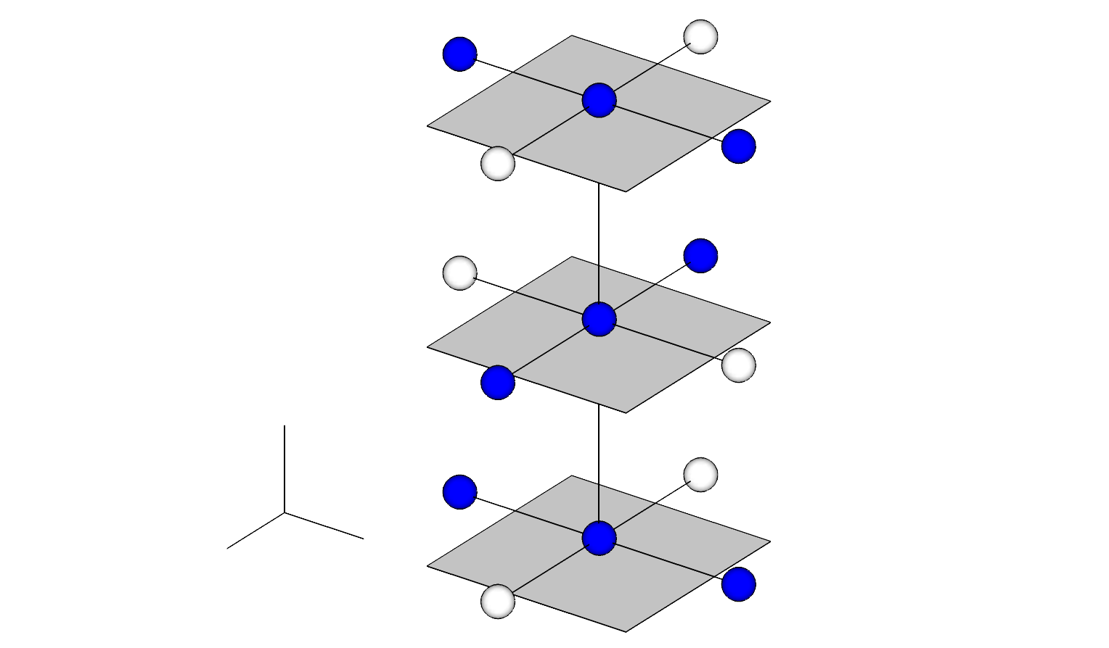













$$i, j −1$$
$$n+1$$
$$i, j$$
$$i, j+1$$
İ - $1, j$
$$n+1/2$$
$$i, j$$
$$z$$
$$i+1, j$$
$$i, j −1$$
$$n$$
$$x$$
$$y$$
$$i, j$$
$$i, j+1$$

Slide 8
1
2
3
4
5
6
7
8

Slide 9
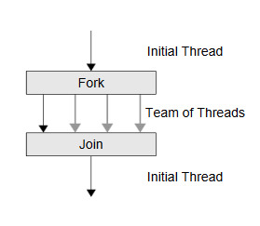
Initial Thread
Fork
Team of Threads
Join
Initial Thread

Slide 10
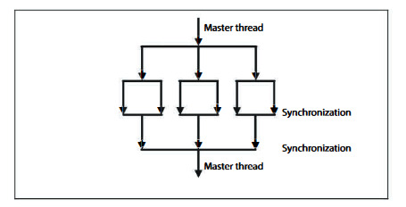
Initial Thread
Team of Threads
Team of Threads
Synchronization
Synchronization
Initial Thread

Slide 11
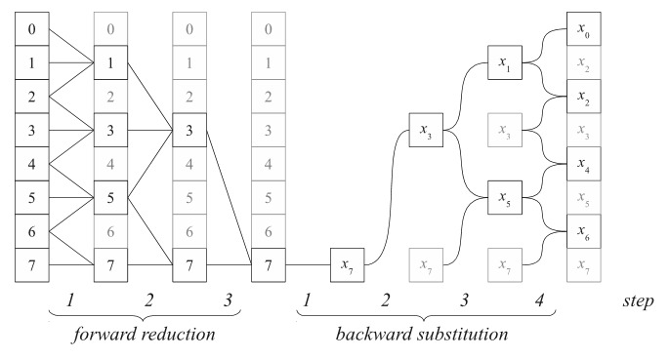











0
0
0
0
$$x_{0}$$
1
1
1
1
$$x_{1}$$
$$x_{1}$$
2
2
2
2
$$x_{2}$$
3
3
3
3
$$x_{3}$$
$$x_{3}$$
$$x_{3}$$
4
4
4
4
$$x_{4}$$
5
5
5
5
$$x_{5}$$
$$x_{5}$$
6
6
6
6
$$x_{6}$$
7
7
7
7
$$x_{7}$$
$$x_{7}$$
$$x_{7}$$
$$x_{7}$$
Steps
1
2
3
1
2
3
4
Forward Reduction
Backward Substitution

